Slide 1


Slide 2
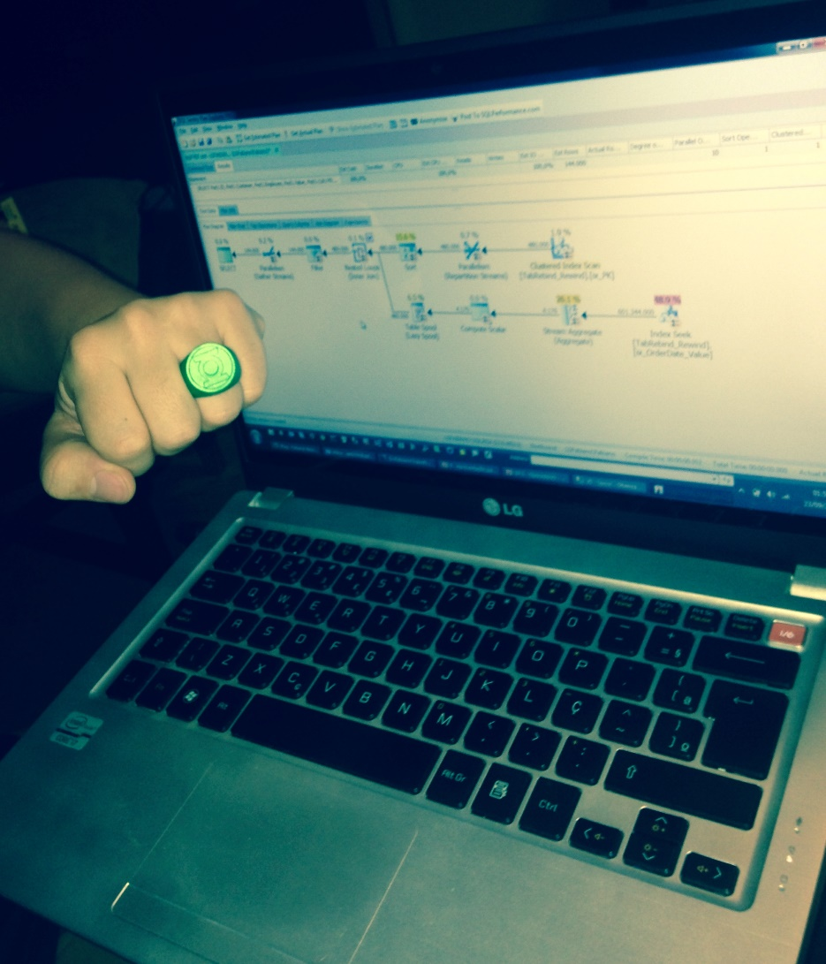
Lembre-se do juramento!
“No dia mais claro, na noite mais escura, no tuning mais desafiador e plano de execução mais sombrio nenhum problema de performance escapará da minha visão. As queries que assombram os servidores sucumbirão diante do meu conhecimento!”

Slide 3
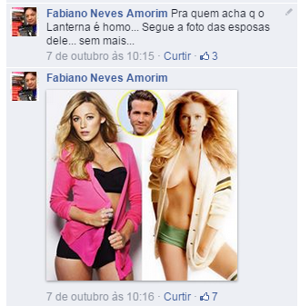

EXATEMENTE, é a Scarlett Johansson…
Chupa Batman!

Slide 4

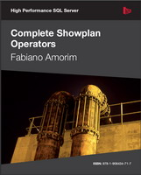



Apresentação pessoal
SELECT "About me:"
FROM (VALUES('Fabiano Neves Amorim'),
('SQL Server MVP'),
('fabiano_amorim@bol.com.br | @mcflyamorim'),
('Database consultant – Pythian(Love your data)'),
('https://www.facebook.com/fabiano.nevesamorim'),
('https://www.orkut.com/mcflyamorim'),
('http://blogfabiano.com')) AS Tab("About me:")

Slide 5
Agenda
01 - Introdução à otimização no SQL Server
02 – Índices
03 – Estatísticas
04 - Operadores
04.1 - Operadores - Index scan e table scan
04.2 - Operadores - Index seek
04.3 - Operadores - RID Lookup e KEY Lookup
04.4 - Operadores - Sort, ordenação na aplicação ou no banco de dados
04.5 - Operadores – Spools
04.6 - Operadores - Loop, Merge, Hash join
04.7 - Operadores - Merge interval
04.8 - Operadores - Split, Sort e Collapse
04.9 - Operadores – Assert
04.10 - Operadores - Compute scalar
04.11 - Operadores - Concatenation

Slide 6
Agenda
05 - Plano de execução avançado
Detalhando o processo de otimização de uma consulta
Entendendo conceitos importantes
Comandos avançados
Novidades no otimizador de consultas do SQL Server 2014/2016/2016
Bugs, gaps na funcionalidade
06 – Functions
07 – Triggers
08 - Windowing functions
09 - CTEs, CrossApply e Pivot
10 - Stored Procedures
11 - Boas práticas e mitos

Slide 7
Metodologia
Horário de aula
Apresentação teórica + demos
Laboratórios e painel de discussão
Respostas dos laboratórios e scripts das demonstrações serão disponibilizados para todos.

Slide 8
Informações básicas
Aparelho celular
Máquinas de trabalho
Acesso à Internet

Slide 9
Apresentação pessoal
Nome
Empresa
Cargo / Função
Experiência com o SQL Server / Certificações
Expectativa em relação ao curso
Já fez algum curso da Nimbus ?
Já tem SQL 2014/2016 em produção?

Slide 10
WhatsApp?
Grupo de ex-alunos…

